Slide 1

软件测试方法和技术
第3章 软件测试的方法

Slide 2
第2章 回顾
软件缺陷是软件质量的对立面
软件缺陷(Bug)是什么
验证和确认
软件测试的分类
静态测试与动态测试
主动测试与被动测试
黑盒测试与白盒测试
测试级别：单元、集成、系统和验收
软件测试计划与用例
专业测试人员的责任和要求

Slide 3

第3章 软件测试的方法
3.1 基于直觉和经验的方法
3.2 基于输入域的方法
3.3 基于组合及其优化的技术
3.4 基于逻辑覆盖的方法
3.5 基于故障模式的测试方法
3.6 基于模型的测试方法
3.7 形式化方法

Slide 4

方法论和具体方法
从方法论看，更多体现了一种哲学的思想，例如辩证统一的方法，在测试中有许多对立统一体，如静态测试和动态测试、白盒测试和黑盒测试、自动化测试和手工测试等。
软件测试的方法论来源于软件工程的方法论，例如有面向对象的开发方法，就有面向对象的测试方法；有敏捷方法，就有和敏捷方法对应的敏捷测试。

Slide 5
测试领域
Domains under Test
GUI
Logic
Input Space
Syntax
Applied to
Source
FSMs
Specs
DNF
Source
Specs
Source
Models
Design
Use cases
Integration
Input
DNF: Disjunctive Normal Form(析取范式) FSM: Finite Status Machine

Slide 6
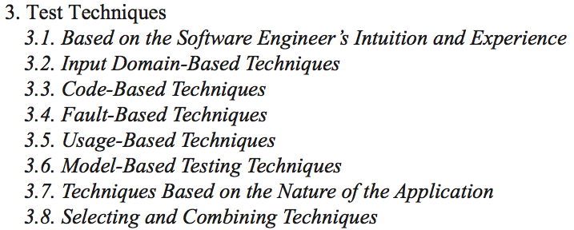
测试方法
IDBT
CBT
FBT
UBT
MBT
TBNA

Slide 7
具体方法或技术
IDBT | 等价类、边界值、两两组合（pairwise）、随机测试 | 黑盒测试
CBT | 基于控制流的标准、基于数据流的标准、CBT参考模型 | 白盒测试
FBT | 故障模型、错误猜测法、变异测试
UBT | 操作配置（operational profile）、用户观察启发 | 黑盒测试
MBT | 决策表、有限状态机、形式化验证、TTCN3、工作流模型
TBNA | OOS、web、real-time、SOA、embedded、safe-critical | 应用领域

Slide 8
过去常提“黑盒和白盒”方法
等价类划分法
边界值分析法
判定表方法
因果图法
正交试验法
功能图法
错误推测法
语句覆盖
判定覆盖
条件覆盖
判定条件覆盖
条件组合覆盖
基本路径覆盖
白盒方法
黑盒方法

Slide 9
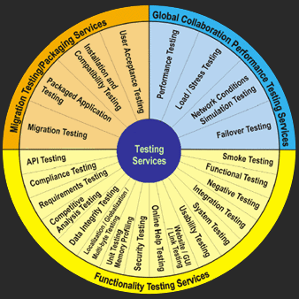
其它方法
上下文驱动方法
基于需求验证的方法
基于场景的测试方法
快速测试方法
基于经验的方法

Slide 10
3.1 基于直觉和经验的方法
基于经验和直觉推测程序中所有可能存在的各种错误，从而有针对性地设计测试用例。
软件测试具有一定社会性，呈现一定的不确定性，人的直觉和经验能发挥作用：如产品易用性，用户的体验测试
3.1.1 Ad-hoc测试方法和ALAC测试
3.1.2 错误推测法

Slide 11
3.1.1 ALAC测试和随机测试
ALAC，是Act-like-a-customer（象客户那样做）的简写，ALAC测试方法是一种基于客户使用产品的知识开发出来的测试方法，它的出发点是著名的Pareto 80/20规律
1 20%常用功能，用户80%时间都在使用20%功能；80%非常用功能
2 80%的错误集中在20%的程序模块中
测试时间有限，对常用功能进行测试
自由测试：根据经验，不受测试用例束缚，灵活进行各种测试
可作为严格意义上的测试方法的一种补充手段，能发现隐藏较深的缺陷

Slide 12
3.1.2 错误猜测法
错误推测法是测试者根据经验、知识和直觉来发现软件错误，来推测程序中可能存在的各种错误，从而有针对性的进行测试。
发现程序经常出现的错误的方法：
单元测试中发现的模块错误；
产品的以前版本曾经发现的错误；
输入数据为0或字符为空；
当软件要求输入时(比如在文本框中),不是没有输入正确的信息，而是根本没有输入任何内容，单单按了Enter键；
… …

Slide 13
3.2 基于输入域的测试方法
3.2.1 等价类划分法
3.2.2 边界值分析法

Slide 14
3.2.1 等价类划分方法
等价类是某个输入域的子集，在该子集中每个输入数据的作用是等效的.将输入数据分成若干个子集，从每个子集选取一个代表性的数据作为测试用例
分为有效等价类和无效等价类。
在分析需求规格说明的基础上划分等价类，列出等价类表
设计测试用例时，要同时考虑这两种等价类。因为软件不仅要能接收合理的数据，也要能经受异常数据的考验。经过正反的测试才能确保软件具有更高的可靠性。
i₁
i₄
i₂
i₃
all inputs

Slide 15
确定等价类的方法
在输入条件规定了取值范围或值的个数的情况下，则可以确立一个有效等价类和两个无效等价类
less than range
in range
greater than range
less than value
value
greater than value

Slide 16
确定等价类的方法（2）
在输入条件规定了输入值的集合或者规定了“必须如何”的条件的情况下，可以确立一个有效等价类和一个无效等价类。
在输入条件是一个布尔量的情况下，可确定一个有效等价类和一个无效等价类
not member of set
member of set
Non-Boolean
Boolean

Slide 17
确定等价类的方式 (3)
在规定了输入数据的一组值(假定n个)，并且程序要对每一个输入值分别处理的情况下，可确立n个有效等价类和一个无效等价类。
在规定了输入数据必须遵守的规则的情况下，可确立一个有效等价类(符合规则)和若干个无效等价类(从不同角度违反规则)。

Slide 18
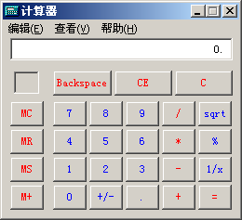
等价类测试用例-Example
等价类1: Integer
等价类2: Decimal fraction
等价类3: Negative
等价类4: Invalid input

Slide 19
根据等价类创建测试用例的步骤
建立等价类表，列出所有划分出的等价类：
为每个等价类规定一个唯一的编号；
设计一个新的测试用例，使其尽可能多地覆盖尚未覆盖的有效等价类
重复c)，最后使得所有有效等价类均被测试用例所覆盖；
设计一个新的测试用例，使其只覆盖一个无效等价类。
重复e)使所有无效等价类均被覆盖。
输入条件 | 有效等价类 | 无效等价类
… | … | …
… | … | …

Slide 20
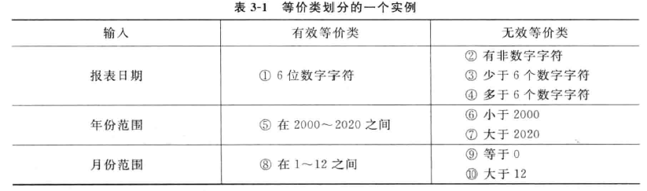
例子：见P41.表3-1

Slide 21

主观题
10分
输入三个整数 a 、 b 、 c 分别作为三角形的三边长度，通过程序判定所构成的三角形的类型；当三角形为一般三角形、等腰三角形或等边三角形时
正常使用主观题需2.0以上版本雨课堂
作答

Slide 22
多选题
5分
设有一个档案管理系统，要求用户输入以年月表示的日期。假设日期限定在1990年1月~2049年12月，并规定日期由6位数字字符组成，前4位表示年，后2位表示月。现用等价类划分法设计测试用例，来测试程序的“日期检查功能”。下列用例用于测试无效等价类的是
A
205001
B
20100102
C
2010A1
D
201001
E
201013
提交

Slide 23
3.2.2 边界值分析方法
很多错误发生在输入或输出范围的边界上，因此针对各种边界情况设置测试用例，可以更有效地发现缺陷。
BVA – Boundary Value Analysis
设计方法：
确定边界情况（输入或输出等价类的边界）
选取正好等于、刚刚大于或小于边界值作为测试数据

Slide 24
确定边界值的方法
如果输入条件规定了值的范围，则应取刚达到这个范围的边界的值，以及刚刚超越这个范围边界的值作为测试输入数据。
如果输入条件规定了值的个数，则用最大个数、最小个数、比最小个数少一、比最大个数多一的数作为测试数据。
a
b
a
b

Slide 25
确定边界值的方法（2）
如果程序的规格说明给出的输入域或输出域是有序集合，则应选取集合的第一个元素和最后一个元素作为测试用例。
Test cases for ABS(x) :
class x < 0, arbitrary value: x = -10
class x >= 0, arbitrary value x = 100
classes x < 0, x >= 0, on boundary : x = 0
classes x < 0, x >= 0, below and above: x = -1, x = 1

Slide 26
BVA 示例2
测试 限制性用户输入：6位正整数
正常值（有效类）: X1 = 123123
边界值: X2 = 12345
边界值: X3 = 1234567
边界值: X4 = 1
边界值: X5 = 0
无效类的值: X6 = -123123
无效类的值: X7 = asdasd
其它?
无效值: X8 = 000123
X9 = asd123
X10 = Empty

Slide 27
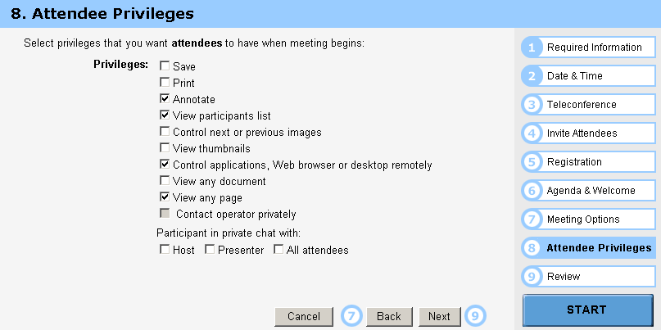
BVA 示例3
Test cases :
任意的正常值: 随机选择几个选项 边界值: 选择所有选项 边界值: 一个都不选 边界值: 选择一个选项

Slide 28
二进制
0 和 1, byte 由8 bits 构成, 字由4 bytes构成, …
Term | 取值范围
Bit Nibble Byte Word Kilo Mega Giga Tera | 0 or 1 0-15 <Half byte> 0-255 0-65535 or 0-4294967295 1024 1048576 1073741824 1099511627776

Slide 29
ASCII Table
Character | ASCII Value | Character | ASCII Value
Null Space / 0 1 2 9 ; @ A | 0 32 47 48 49 50 57 58 64 65 | B Y Z [ ‘ a b y z { | 66 89 90 91 96 97 98 121 122 123

Slide 30
一些特殊的边界值
数值
字符
位置
数量
速度
大小
位置
长短
First/last， First-1/Last+1
Min/Max，Min-1/max+1
Star/Finish， Start-1/Finish+1
Empty/Full
Less than empty/ more than full
Slower/Faster
Largest/Smallest
Over/Under， just Over/Just Under
Shortest/Longest
… …

Slide 31
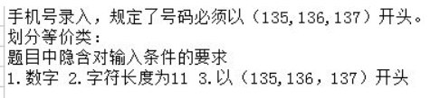
填空题
答案解析
6分
答案解析
此题未设置答案，请点击右侧设置按钮
1 11位的非纯数字
2 字符长度为0
字符长度>11
0<字符长度<11
3 所以不是以135,136,137开头的11为数
写出一个与有效等价类的无效等价类用例
1有效等价类为数字时，对应无效等价类为 [填空1]
2有效等价类：字符长度为11时，对应无效等价类为 [填空2]
3 有效等价类为135开头的11位数时，对应无效等价类为 [填空3]
正常使用填空题需3.0以上版本雨课堂
作答
可为此题添加文本、图片、公式等解析，且需将内容全部放在本区域内。正常使用需3.0以上版本

Slide 32
3.3 基于组合技术和组合优化的方法
3.3.1 判定表/决策表方法
3.3.2 因果图
3.3.3 两两组合方法
3.3.4 正交实验法

Slide 33
3.3.1 判定表方法
在实际应用中，许多输入是由多个因素构成，而不是单一因素，这时就需要多因素组合分析。
对于多因素，有时可以直接对输入条件进行组合设计，不需要进行因果分析，即直接采用判定表方法。
判定表由“条件和活动”两部分组成，即列出一个测试活动执行所需的条件组合，所有可能的条件组合定义了一系列的选择，而测试活动需要考虑每一个选择。

Slide 34
判定表元素
条件桩，列出问题的所有条件
动作桩：列出可能针对问题所采取的操作
条件项：针对所列条件的具体赋值
动作项：列出在条件项（各种取值）组合情况下应该采取的动作。
规则：任何一个条件组合的特定取值及其相应要执行的操作。在判定表中贯穿条件项和动作项的一列就是一条规则

Slide 35
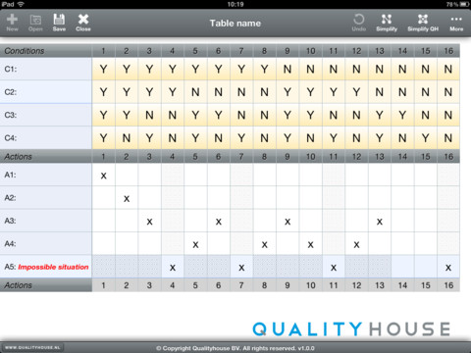
判定表方法步骤
规则
列出条件桩
列出动作桩
填入条件项及其组合
填入动作项，制定初始判定表；
简化、合并相似规则或者相同动作
条件桩
动作桩

Slide 36
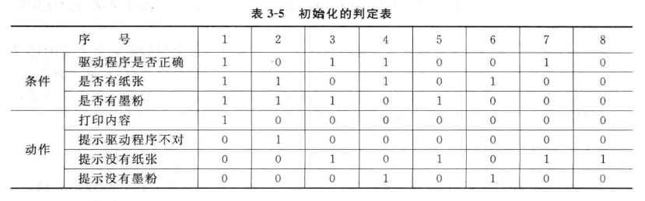
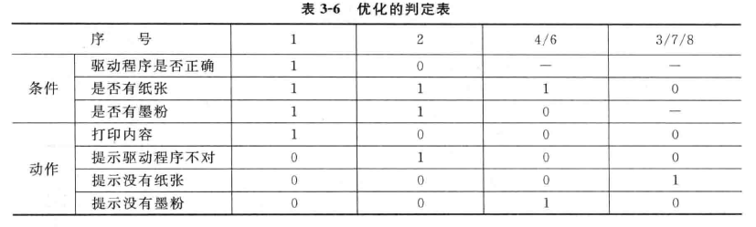
打印机打印

Slide 37
判定表 示例1
 | ID | 项目名称 | R1 | R2 | R3 | R4 | R5
条件项 | C1 | 此商品在经营范围 | N | Y | Y | Y | Y
 | C2 | 此商品可以发货 |  | Y | Y | N | N
 | C3 | 此客户没有拖欠过付款 |  | Y | N | Y | N
动作项 | A1 | 货到后允许客户转账 |  | 1
 | A2 | 货到客户必须立即付款 |  |  | 1
 | A3 | 重新组织货源 |  |  |  | 1 | 1
 | A4 | 电话通知 |  |  |  | 1
 | A5 | 书面通知 | 1 |  |  |  | 1

Slide 38
对于（功率大于50马力的机器且维修记录不全）或已运行10年以上的机器，应优先维修处理。
1）列出所有的条件和和动作
条件：功率大于50马力？/维修记录不全？/已运行10年以上？
动作：优先维修处理/其他处理方式
2）确定规则个数
这里有3个条件，每个条件有2个取值，故应有8中规则
3）填写判定表

Slide 39
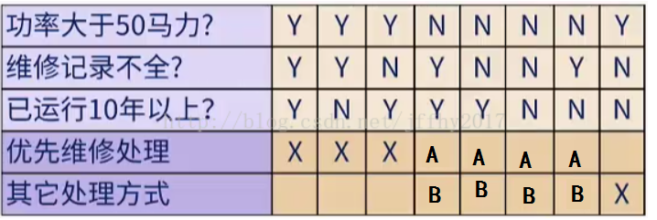
填空题
答案解析
4分
答案解析
对于（功率大于50马力的机器且维修记录不全） ，或已运行10年以上的机器，应优先维修处理。
如下表为部分决策内容，请把在第1至4列上有动作X的行号（A或B）填入题目空格处
1 A
2 A
3 B
4 B此处添加答案解析
1 [填空1]
[填空2]
[填空3]
[填空4]
1 2 3 4
作答
可为此题添加文本、图片、公式等解析，且需将内容全部放在本区域内。正常使用需3.0以上版本
正常使用填空题需3.0以上版本雨课堂

Slide 40
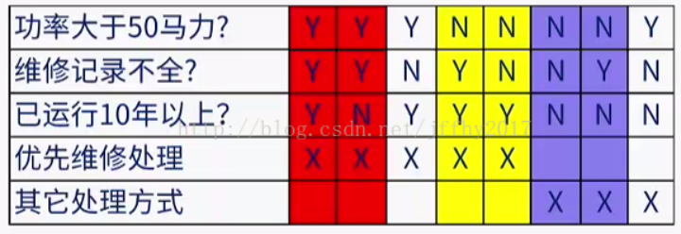
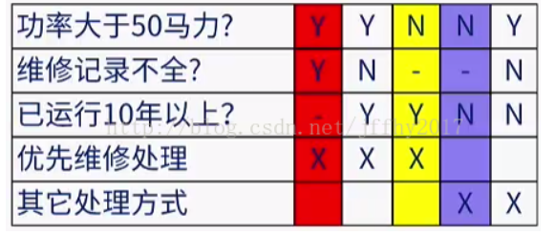
4）化简判定表

Slide 41
3.3.2 因果图法
借助图形，着重分析输入条件的各种组合，每种组合条件就是因，其必然的输出就是果
利用图解法分析输入的各种组合情况，有时还要依赖所生成的判定表
多种输入条件的组合，产生多种结果设计测试用例。
设计方法：
分析软件规格说明文档描述的哪些是原因（输入条件），哪些是结果（输出条件），给每个原因和结果赋予一个标示符。
找出原因与结果，原因与原因之间的对应关系，划出因果图
在因果图上标上哪些不可能发生的因果关系，表明约束或限制条件
根据因果图，创建判定表，将复杂的逻辑关系和多种条件组合很具体明确的表示出来
把判定表的每一行作为依据设计测试用例。

Slide 42
因果图的基本符合
恒等-关系：果 j 取决于因 i。因出现，则果也出现。
非-关系：只有当因 i 不存在时，果 j 才出现。
i
j
i
j
i₁
i₂
或-关系：如果因 i₁ 或因 i₂ 或……因 i_{n} 存在时，结果 j 才出现。
与-关系：只有当因 i₁ 与因 i₂ 与……因 i_{n} 同时存在时，结果 j 才出现。
∨
j
i_{n}
i₁
i₂
∧
j
i_{n}
Notes:
$FA$ $FAi$

Slide 43
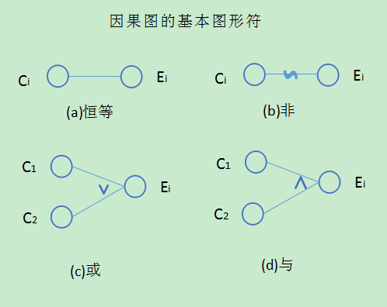
因果图基本图形
(a)恒等。若原因出现，则结果出现；若原因不出现，则结果不出现。
(b)非。若原因出现，则结果不出现；若原因不出现，则结果出现。
(c)或。若几个原因中有一个出现，则结果出现；若几个原因均不出现，则结果不出现。
(d)与。若几个原因都出现，结果才出现；若几个原因中有一个不出现，则结果不出现。
C=Cause 原因 ， E=Effect 结果
原因----->结果

Slide 44
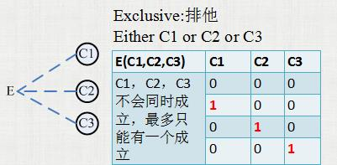
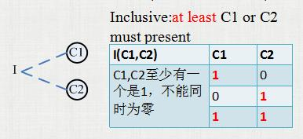
因果图的约束条件
约束条件即实际中各条件间可能存在的依赖关系
原因--->原因
E(互斥、排他)。C1 C2 C3三个原因不会同时出现，最多只有一个出现。
I(包含、或)。C1 C2两个原因至少有一个出现。

Slide 45
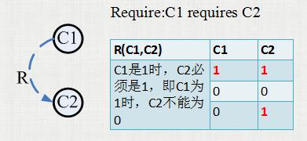
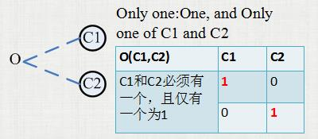
因果图的约束条件
原因--->原因
R(需求)。C1出现时C2必定出现。但C1的值与C2无关。
O(唯一)。C1、C2两个原因必须有一个出现，且仅有一个出现。

Slide 46
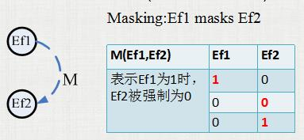
因果图的约束条件
结果--->结果
M(屏蔽)。Ef1出现时，Ef2必定不出现；Ef1不出现时，Ef2则不确定。

Slide 47
某个软件规格说明书中包含以下要求：
1第一列字符必须为A或B
2第二个字符必须为一个数字
3在1,2条件下进行文件修改
4如1不正确，输出信息L
5如2不正确，输出M

Slide 49
实例分析
有一个处理单价为 2.5 元的盒装饮料的自动售货机软件。
若投入 2.5 元硬币，按“可乐”、“啤酒”或“奶茶”按钮，相应的饮料就送出来，若投入的是 3 元硬币，在送出饮料的同时退还 5 角硬币。

Slide 50
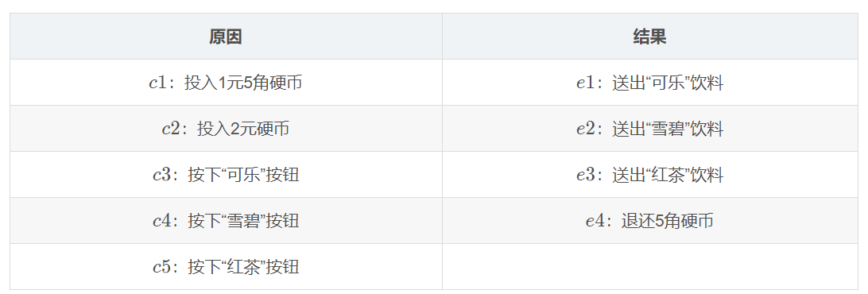
实例分析
（1）确定软件规格(需求)中的原因和结果，给每个结果原因加上标示符

Slide 51
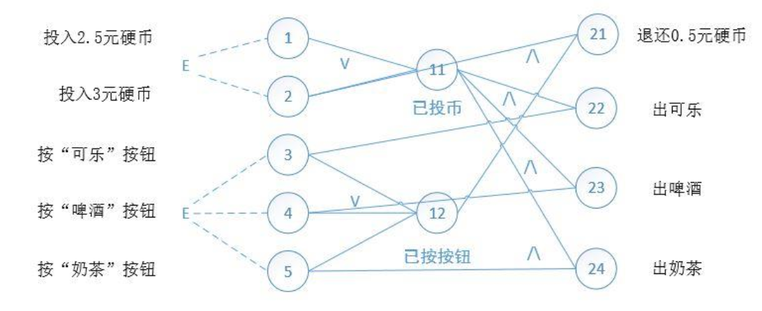
实例分析
（2）确定原因和结果之间的逻辑关系
Notes:
中间节点

Slide 52
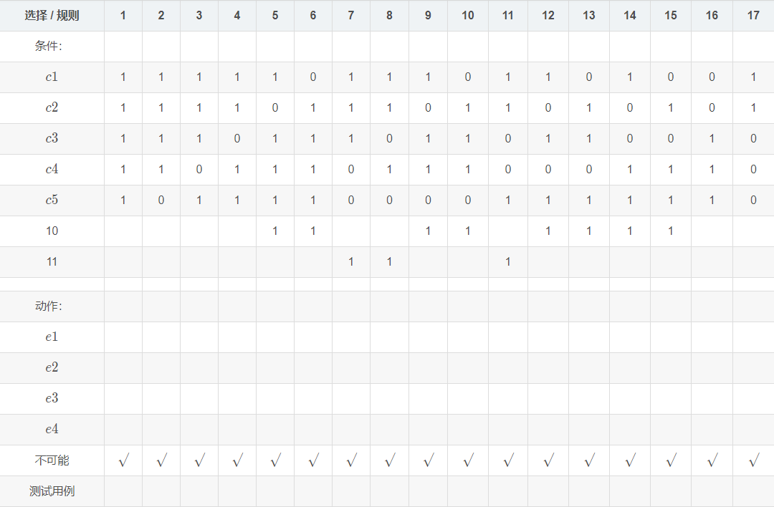

Slide 53
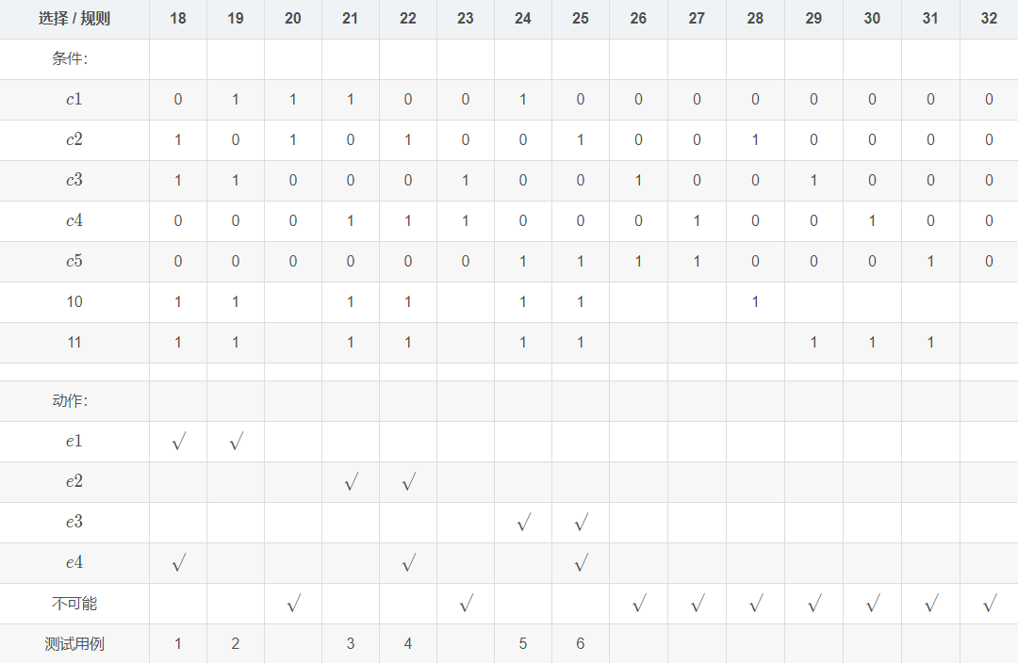

Slide 54
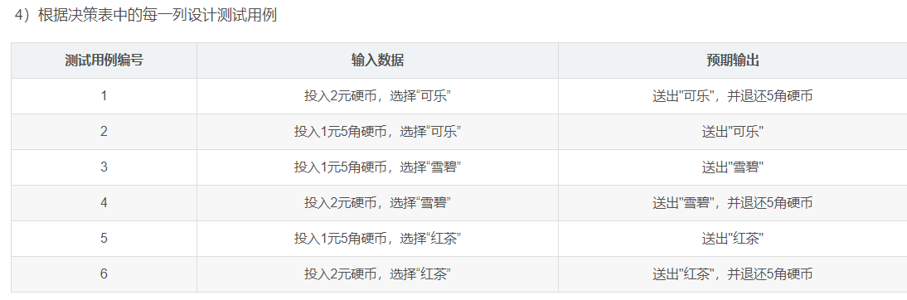

Slide 55
3.3.3 两两组合（Pairwise）方法
背景：
输入条件有多个取值
输入条件和其取值多，实现覆盖全部组合测试不现实
需减少输入条件的组合数，降低工作量
大部分缺陷是在两个变量取值冲突的测试时被发现的
不仅仅是在所有的组合情况下才会发现所有的测试缺陷
研究显示：成对覆盖测试可达到模块覆盖率93.5%，判断覆盖率83%，可满足测试要求
三三组合，四四组合虽然可提高覆盖率，但是会增加测试工作量
这个是“Pairwise Testing”基本原理，不要测试所有的组合，测试所有的“Pairwise ”即可 ，组合的选择自动方式
例：见P47,表3-10

Slide 56
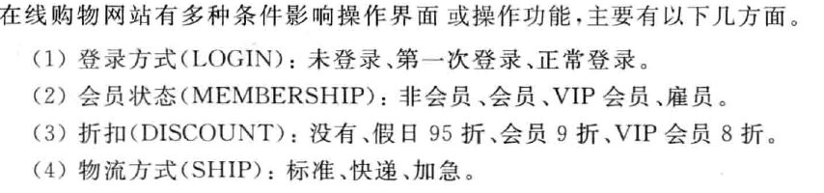
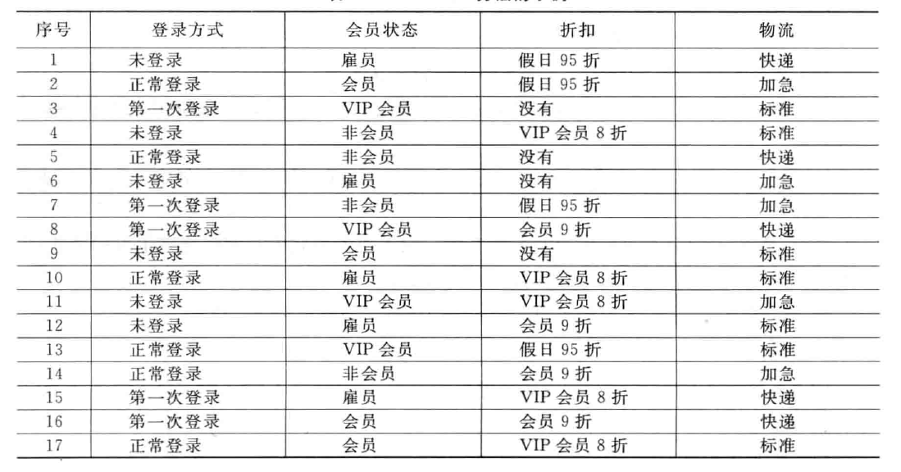

Slide 57
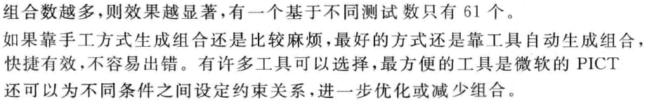

Slide 58
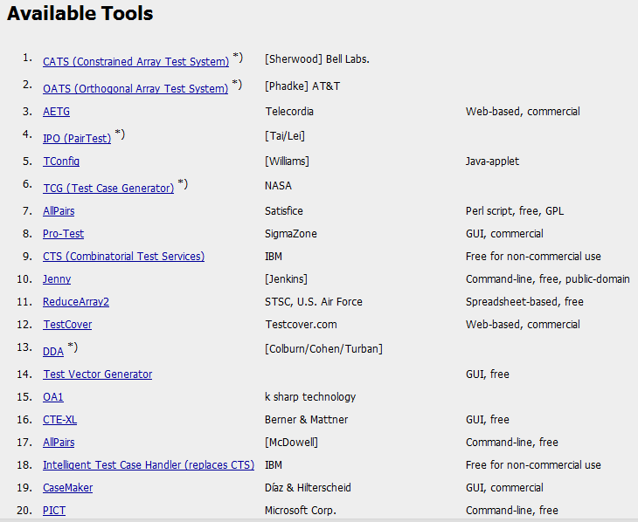
Pairwise测试工具
这些工具可自动生成测试的两两组合
http://www.pairwise.org/tools.asp

Slide 59
3.3.4 正交实验法
确定影响功能的因子与状态
选择一个合适的正交表：选择一个测试次数最少，最适合的正交表
利用正交表构造测试数据集
参考
http://www.math.hkbu.edu.hk/UniformDesign
http://www.research.att.com/~njas

Slide 60
为什么使用正交试验法？
在许多应用系统的测试工作中，不会象判断三角形那样简单，输入条件的因素很多，而且每个因素也不能简单用“是”和“否”来回答。比如，微软Powerpoint程序的打印测试，也需要考虑4个因素，每个因素也有多个选项
打印范围分：全部、当前幻灯片、给定范围
打印内容分：幻灯片、讲义、备注页、大纲视图
打印颜色/灰度分: 彩色、灰度、黑白
打印效果分：幻灯片加框和幻灯片不加框。
测试组合会变得很多，如果按照传统的测试方法，会导致很大的测试工作量

Slide 61
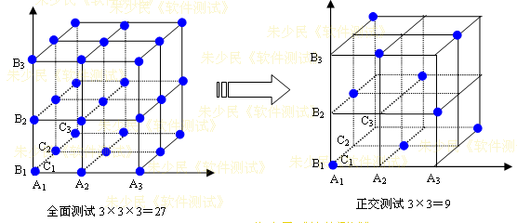
正交实验设计方法
依据Galois理论，从大量的（实验）数据（测试例）中挑选适量的、有代表性的点（条件组合），从而合理地安排实验（测试）的一种科学实验设计方法

Slide 62
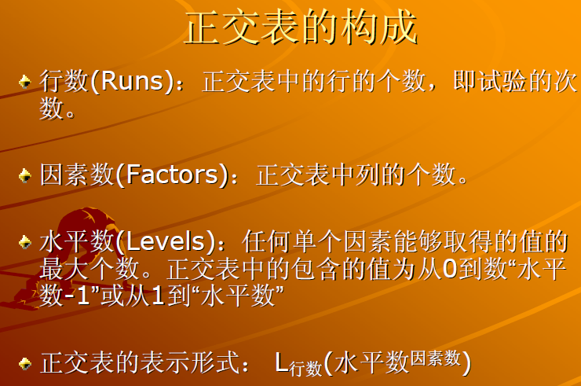

Slide 63
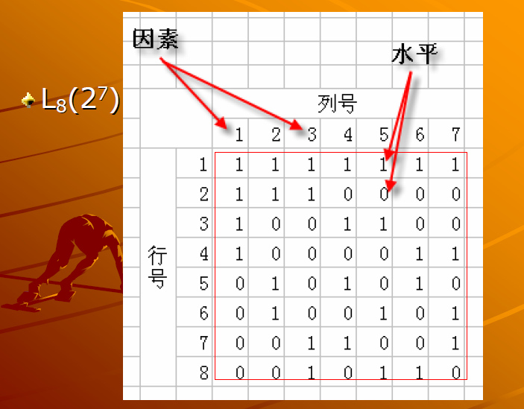

Slide 64


Slide 65
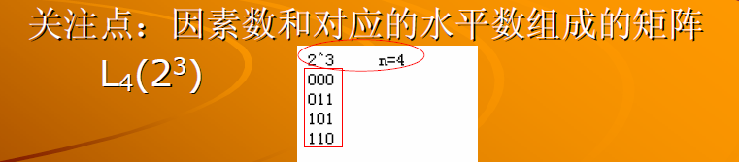

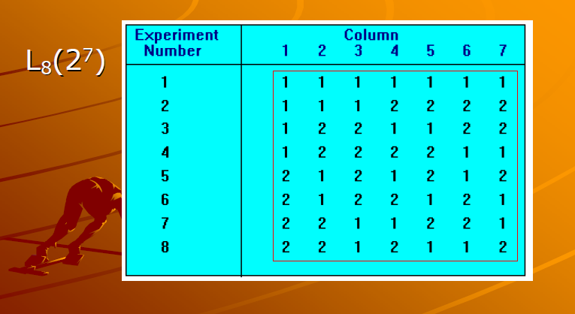

Slide 66
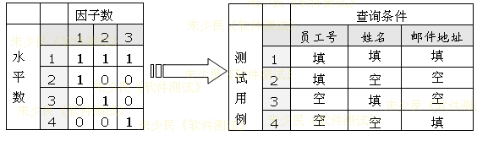
实例
信息系统中，员工信息查询功能是常见的。例如，设有3个独立的查询条件，以获得特定员工的个人信息
员工号（ID）。
员工姓名（Name）。
员工邮件地址（Mail Address）

Slide 67
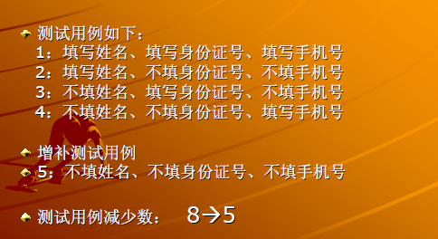

Slide 68
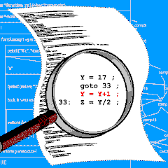
3.4 基于覆盖的方法
3.4.1 语句覆盖
3.4.2 判定覆盖
3.4.3 条件覆盖
3.4.4 判定条件覆盖
3.4.5 条件组合覆盖
3.4.6 基本路径测试法

Slide 69
逻辑覆盖 vs. 路径覆盖
逻辑覆盖：以程序或系统的内部逻辑结构为基础，分为语句覆盖、判定覆盖、判定-条件覆盖、条件组合覆盖等
基本路径测试：在程序或业务控制流程的基础上，分析控制构造的环路复杂性，导出基本可执行路径集合，从而设计测试用例。

Slide 70
代码：语句覆盖
语句覆盖法的基本思想是设计若干测试用例，运行被测程序，使程序中的每个可执行语句至少被执行一次
如果是顺序结构，就是让测试从头执行到尾
如果有分支、条件和循环，需要利用下面的方法，执行足够的测试覆盖全部语句

Slide 71
示例：语句覆盖可发现的问题
程序源代码
1. dim a, b as integer
dim c as double
if (a >0 and b > 0) then
c = c / a
end if
if (a > 1 or c > 1) then
c = c + 1
end if
c = b + c
程序控制流图
a
IF
3
b
c
4
d
ENDIF
5
e
IF
6
f
j
7
h
ENDIF
8
(a, b ,c)= (1, 1, 2)
i
9
Notes:
71
在这个例子里，语句覆盖能发现一般语句的错误，但不能发现其中的逻辑错误。

Slide 72
示例：语句覆盖不能发现的问题
程序源代码
1. dim a, b as integer
dim c as double
if (a >0 or b > 0) then
c = c / a
end if
if (a > 1 and c > 1) then
c = c + 1
end if
c = b + c
程序控制流图
a
IF
3
b
c
4
and
d
ENDIF
5
e
IF
6
f
or
j
7
h
ENDIF
8
(a, b ,c)= (1, 1, 2)
i
9
Notes:
72
在这个例子里，语句覆盖能发现一般语句的错误，但不能发现其中的逻辑错误。

Slide 73
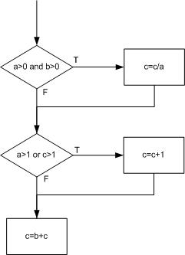
3.4.1 判定覆盖
判定覆盖法的基本思想是设计若干用例，运行被测程序，使得程序中每个判断的取真分支和取假分支至少经历一次，即判断真假值均曾被满足。
一个判定代表着程序的一个分支，
所以判定覆盖也被称为分支覆盖。

Slide 74
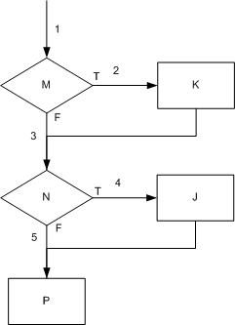
示例：绘制控制图

Slide 75
3.4.2 条件覆盖
条件覆盖的基本思想是设计若干测试用例，执行被测程序以后，要使每个判断中每个条件的可能取值至少满足一次。
a>0
b>0
（a>0 and b>0）

Slide 76
示例：列出所有条件
判定条件M：
条件a>0： 取.T.时为T1
取.F.时为F1
条件b>0： 取.T.时为T2
取.F.时为F2；
判定条件N：
条件a>1： 取.T.时为T3
取.F.时为F3
条件c>1： 取.T.时为T4
取.F.时为F4

Slide 77
示例：覆盖所有条件
(a, b ,c)= (2, -1, 0)
T1, F2, T3, F4
M=F,N=T
(a, b ,c)= (-1, 1, 2)
M=F,N=T
F1, T2, F3, T4
Notes:
77

Slide 78
3.4.3 判定条件覆盖
判定-条件覆盖是判定和条件覆盖设计方法的交集，即设计足够的测试用例，使得判断条件中的所有条件可能取值至少执行一次，同时，所有判断的可能结果至少执行一次

Slide 79
示例：覆盖判定/条件
(a, b ,c)= (2, 1, 2)
T1, T2, T3, T4
M=T,N=T
(a, b ,c)= (-1, 0, 1)
F1, F2, F3, F4
M=F,N=F
AND和OR的互换问题无法监测
Notes:
79

Slide 80
3.4.4 条件组合测试
条件组合覆盖的基本思想是设计足够的测试用例，使得每个判定中条件结果的所有可能组合至少出现一次。
它与条件覆盖的差别是它不是简单地要求每个条件都出现“真”与“假”两种结果，而是要求让这些结果的所有可能组合都至少出现一次

Slide 81
示例 (1)
组合编号 | 覆盖条件取值 | 判定条件取值 | 判定-条件组合
1 | T1，T2 | M=.T. | a>0，b>0，M取真
2 | T1，F2 | M=.F. | a>0，b<=0，M取假
3 | F1，T2 | M=.F. | a<=0，b>0，M取假
4 | F1，F2 | M=.F. | a<=0，b<=0，M取假
5 | T3，T4 | N=.T. | a>1，c>1，N取真
6 | T3，F4 | N=.T. | a>1，c<=1，N取真
7 | F3，T4 | N=.T. | a<=1，c>1，N取真
8 | F3，F4 | N=.F. | a<=1，c<=1，N取假

Slide 82
示例 (2)
测试用例 | 覆盖条件 | 覆盖路径 | 覆盖组合
输入：a=2，b=1，c=6 输出：a=2，b=1，c=5 | T1，T2，T3，T4 | P1（1-2-4） | 1，5
输入：(a,b,c)=(2,-1,-2) 输出：(a,b,c)=(2,-1,-2) | T1，F2，T3，F4 | P3（1-3-4） | 2，6
输入：(a,b,c)=(-1,2,3) 输出：(a,b,c)=(-1,2,6) | F1，T2，F3，T4 | P3（1-3-4） | 3，7
输入：(a,b,c)=(-1,-2,-3) 输出：(a,b,c)=(-1,-2,-5) | F1，F2，F3，F4 | P4（1-3-5） | 4，8
覆盖了所有组合，但覆盖路径有限，1-2-5 没被覆盖

Slide 83

问题
条件组合效率不高，有些测试是不必要的
判定/条件 还不够强：未覆盖路径；还需考虑数据域，数据流控制

Slide 84
修正条件/判定覆盖
每个判定的所有可能结果至少能取值一次；
判定中的每个条件的所有可能结果至少取值一次；
一个判定中的每个条件曾经独立地对判定的结果产生影响；
每个入口和出口至少执行一次
http://en.wikipedia.org/wiki/Modified_Condition/Decision_Coverage
http://www.dsl.uow.edu.au/~sergiy/MCDC.html

Slide 86
示例
组合编号 | 覆盖条件取值 | 判定条件取值
1 | T1，T2 | M=.T.
2 | T1，F2 | M=.F.
3 | F1，T2 | M=.F.
4 | F1，F2 | M=.F.
5 | T3，T4 | N=.T.
6 | T3，F4 | N=.T.
7 | F3，T4 | N=.T.
8 | F3，F4 | N=.F.

Slide 87
3.4.5 基本路径覆盖
顾名思义，路径覆盖就是设计所有的测试用例，来覆盖程序中的所有可能的执行路径。
如何一种方法都不能完全覆盖所有测试用例，力求最高的覆盖率
测试用例 | 覆盖路径 | 覆盖条件 | 覆盖组合
输入：a=2，b=1，c=6 输出：a=2，b=1，c=5 | P1（1-2-4） | T1，T2，T3，T4 | 1，5
输入：a=1，b=1，c=-3 输出：a=1，b=1，c=-2 | P2（1-2-5） | T1，T2，F3，F4 | 1，8
输入：a=2，b=-1，c=-2 输出：a=2，b=-1，c=-2 | P3（1-3-4） | T1，F2，T3，F4 | 2，6
输入：a=-1，b=2，c=3 输出：a=-1，b=2，c=6 | P3（1-3-4） | F1，T2，F3，T4 | 3，7
输入：a=-1，b=-2，c=-3 输出：a=-1，b=-2，c=-5 | P4（1-3-5） | F1，F2，F3，F4 | 4，8

Slide 88
基本路径覆盖的设计过程
依据代码绘制流程图
确定流程图的圈复杂度（cyclomatic complexity ）
确定线性独立路径的基本集合( basis set )
设计测试用例覆盖每条基本路径

Slide 89
示例 – 源代码
Procedure: process records
1. Do While records remain
2. Read record;
3. If record field 1 = 0 Then
4. store in buffer;
5. increment counter;
6. Else If record field 2 = 0 Then
7. reset counter;
8. Else store in file;
9. End If
10. End If
11. End Do
End

Slide 90
示例 – 流程图
1
2
3
6
4
8
7
9
5
11
10

Slide 91
基本路径测试:流程图简化
1
2,3
6
4,5
8
7
9
10
11

Slide 92
流程图的圈复杂度
圈复杂度是一种为程序逻辑复杂性提供定量测度的软件度量，将该度量用于计算程序的基本的独立路径数目，为确保所有语句至少执行一次的测试数量的上界。
独立路径必须包含一条在定义之前不曾用到的边。

Slide 93
流程图的圈复杂度
圈复杂度（Cyclomatic complexity）:代码逻辑复杂度的 度量，提供了被测代码的路径数量。复杂度越高，出错的概率越大
modules
V(G) = 区域数量(由节点、连线包围的区域，包括图形外部区域)
V(G) = 连线数量 - 节点数量 + 2
V(G) = 判定节点数量 + 1
V(G)
Notes:
2. Determine the cyclomatic complexity of the resultant flow graph
Note: can be determined without developing a flow graph
count all conditional statements in a component
→ compound conditions count as 2
(number of Boolean operators + 2)

Slide 94
基本路径测试 - 计算圈复杂度
对应上面的圈复杂度，计算如下：
流图中有四个区域；
V(G)=11条边-9结点+2=4;
V(G)=3个判定结点+1=4。

Slide 95
确定线性独立的路径集合
独立路径： 和其他的独立路径相比，至少引入一个新处理语句或一个新判断的程序通路。V(G)值正好等于该程序的独立路径的条数。
基本集： 由独立路径构成的集合
由基本集导出的测试用例，保证每行代码语句至少被执行一次
基本集合不一定唯一
Notes:
3. Determine a basis set of linearly independent paths
equal to cyclomatic complexity number
identify predicate nodes as an aid in derivation of test cases

Slide 96
基本路径测试
第三步：确定独立路径集合
根据上面的计算方法，可得出四个独立的路径。()
路径1：1-11
路径2：1-2-3-6-7-9-10-1-11
路径3：1-2-3-6-8-9-10-1-11
路径4：1-2-3-4-5-10-1-11
根据上面的独立路径，去设计输入数据，使程序分别执行到上面四条路径。

Slide 97
基本路径测试 - 准备测试用例
第四步：准备测试用例
为了确保基本路径集中的每一条路径的执行，根据判断结点给出的条件，选择适当的数据以保证某一条路径可以被测试到，满足上面例子基本路径集的测试用例是：

Slide 98
测试用例覆盖集合中每条路径
不需要活动图, 但最好绘制程序流程图
计算每个逻辑测试，也就是布尔操作符数加1
最好每个单元都进行基本路径测试，对关键组件则是必要的
基本路径测试并不是测试所有路径的组合，仅仅保证每条基本路径被执行一次
Notes:
4. Prepare test cases that will force execution of each path in the basis set
each test case is executed and compared to the expected result
this process can be mechanized

Slide 99
基本路径测试方法（续）
void Sort ( int iRecordNum, int iType )
1 {
2 int x=0;
3 int y=0;
4 while ( iRecordNum-- > 0 )
5 {
6 If ( iType==0 )
7 x=y+2;
8 else
9 If ( iType==1 )
10 x=y+10;
11 else
12 x=y+20;
13 }
14 }

Slide 100
基本路径测试方法（续）
画出控制流图：
如右图所示
计算环形复杂度：
10（条边）- 8（个节点）+ 2 = 4
导出独立路径（用语句编号表示）
路径1：4→14
路径2：4→6→7→4 → 14
路径3：4→6→9→10→13→4→14
路径4：4→6→9→12→13→4→14
4
6
7
9
10
12
14
13

Slide 101
基本路径测试方法（续）
设计测试用例：
 | 输入数据 | 预期输出
测试用例1 | irecordnum = 0 itype = 0 | x = 0 y = 0
测试用例2 | irecordnum = 1 itype = 0 | x = 0 y = 0
测试用例3 | irecordnum = 1 itype = 1 | x = 10 y = 0
测试用例4 | irecordnum = 1 itype = 2 | x = 0 y = 20

Slide 102
小结
语句覆盖
条件覆盖CC
判定覆盖DC
基本路径覆盖BPC
判定/条件覆盖DC/CC
MC/DC
条件组合覆盖MCC
Condition Coverage (CC)
Decision Coverage (DC)
Multiple Condition Coverage (MCC)
Modiﬁed Condition/Decision Coverage (MC/DC)

Slide 103
测试覆盖率的计算
覆盖率=(至少被执行一次的item数)/item的总数 语句覆盖率=(至少被执行一次的语句数量)/(可执行的语句总数) 判定覆盖率=(判定结果被评价的次数)/(判定结果总数) 条件覆盖率=(条件操作数值至少被评价一次的数量)/(条件操作数值的总数) 判定条件覆盖率=(条件操作数值或判定结果至少被评价一次的数量)/(条件操作数值总数+判定结果总数) 路径覆盖率=(至少被执行一次的路径数)/(总的路径数) 需求覆盖率=(被验证到的需求数量)/(总的需求数量) 继承上下文判定覆盖率=(累加每个上下文内执行到的判定分支数)/(上下文数*上下文内的判定分支总数) 基于状态的上下文入口覆盖率=(累加每个状态内执行到的方法数)/(状态数*类内方法总数) 函数覆盖率=(至少被执行一次的函数数量)/(系统中函数的总数) 指令块覆盖率=(至少被执行的一次指令块的数量)/(系统中指令块总数) DDP覆盖率=(至少被执行的一次的判定路径数量)/( 系统中判定路径总数) 分支条件组合覆盖率=(被评测到的分支条件组合数)/(分支条件组合数) PPP覆盖率=(至少被执行的一次的PPP数量)/( 系统中PPP总数

Slide 104
小结：方法的灵活运用
代码中循环结构如何测试？
从数据输入和结构两方面来考虑

Slide 105
循环测试－ 1
目标: 在循环内部及边界上执行测试
1.简单循环(迭代次数n)
完全跳过循环
只经过循环一次
经过循环两次
经过循环m（ m < n ）次
分别经过循环n-1, n, n+1 次

Slide 106
循环测试－ 2
2. 嵌套（Nested）循环
在最里面的循环完成前面所述的简单循环测试，同时设定外部循环的最小迭代次数
逐步向外循环进行
直到所有循环被测试

Slide 107
循环测试 - 3
3. 串行连接的循环
独立循环→ 可以分别看着简单循环测试
依赖性循环→ 可以看着是嵌套循环

Slide 108
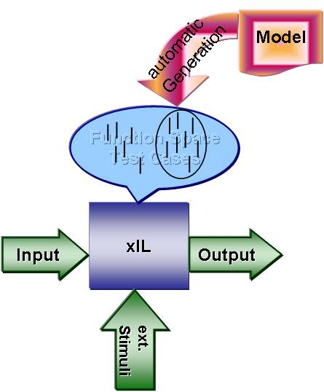
3.5 基于缺陷模式的测试
对过去所发现的各种具体缺陷进行归纳整理，抽象出共性，生成缺陷模式，然后基于这种模式去预防问题
错误猜测法是根据测试人自身经验，按常见问题进行探测性的测试（手工）

Slide 109
3.5 基于缺陷模式的测试
故障模型：内存泄露，空指针，数组越界等
安全漏洞模型：他人攻击提供的可能性，缓冲区溢出漏洞
差性能模型：空字符串的比较，参数为常数
并发故障模型：对多线程，java虚拟机工作机制不了解
不良习惯模型：垃圾回收，类，方法的命名
代码国际化模型：本地设置与程序需求不符
易诱骗代码模型：易引起歧义，迷惑人的编写方式；无意义的比较，永远是真值的判定

Slide 110
检测步骤
预处理/预编译：展开宏
词法分析(Lexical Analysis)：中间代码分解，形成符号表
语法分析( Parsing) 和语义处理( Semantic Analysis)
区分出变量定义，赋值语句，函数等
生成语法树，并提供对外接口
抽象语法树生成
控制流图生成
IP 扫描：
定义测试模型
在控制流图上遍历对测试模型进行匹配，生成IP报表
人工确认

Slide 111
3.6 基于模型的测试方法
3.6.1 功能图方法
3.6.2 模糊测试方法

Slide 112
什么是MBT？
is a partial description of
基于模型的测试 (MBT, Model-based testing）：通过构建能够正确描述被测软件系统功能特性的模型，然后基于这个模型产生测试用例并执行这些测试用例的过程
Model
System
can be derived from
can be run against
Abstract Tests
Executable Tests
are abstract versions of

Slide 113
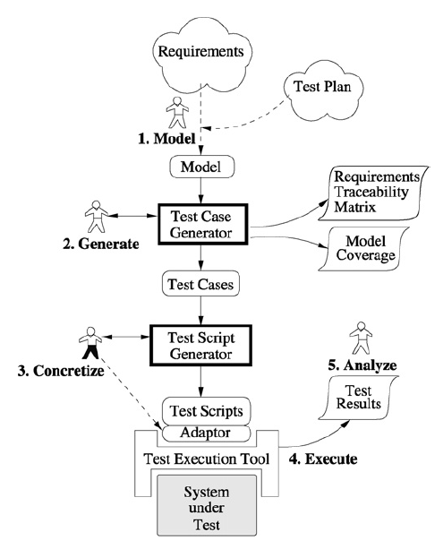
MBT方法
为被测试系统（SUT）建模
基于模型产生测试用例
将抽象的测试具体化使测试用例具有可执行性
执行测试
分析测试结果

Slide 114
3.6.1 功能图法(基于状态的测试)
每个程序的功能通常由静态说明和动态说明组成
静态说明描述了输入条件和输出条件之间的对应关系
动态说明描述了输入数据的次序或者转移的次序
功能图法就是为了解决动态说明问题的一种测试用例的设计方法
功能图由状态迁移图（state transition diagram，STD）和逻辑功能模型（logic function model， LFM）构成

Slide 116
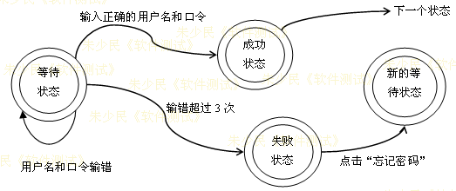
状态迁移图
状态迁移图，描述系统状态变化的动态信息——动态说明，由状态和迁移来描述，状态指出数据输入的位置（或时间），而迁移则指明状态的改变

Slide 117
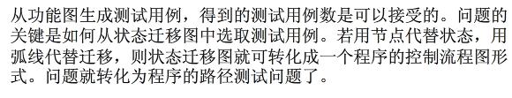
如何设计测试用例？
功能图法设计测试用例，就是如何覆盖软件所表现出来的所有状态，可以转化为两个层次的测试用例
从功能逻辑模型（决策表或因果图）导出局部测试用例，覆盖各个状态的各种输入数据的组合
从状态迁移图导出整体的测试用例，以覆盖系统（程序）控制的逻辑路径
功能图法是综合运用黑盒方法和白盒方法来设计测试用例，即整体上选用白盒方法——路径覆盖、分支和条件覆盖等，而局部上选用的是黑盒方法——决策表或因果图方法

Slide 118
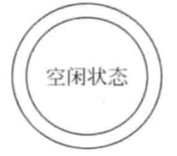
初始化

Slide 120
I3
S4
S2
S1
I1
I4
S1
S2
I2

Slide 121
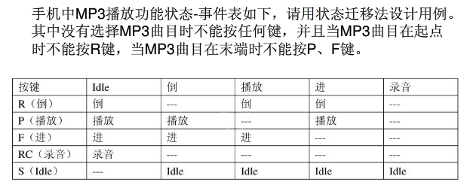
功能图法——实例

Slide 122
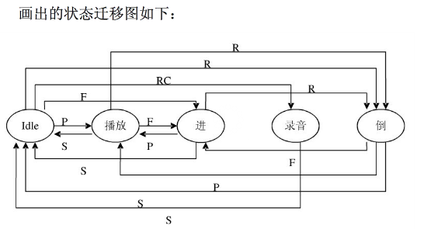

Slide 123
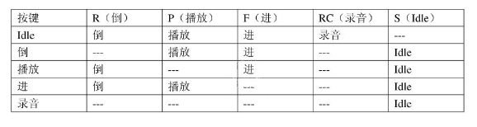
逻辑功能表

Slide 124
状态图
播放
进
倒
IDLE
倒
IDLE
播放
进
倒
IDLE
进
播放
IDLE
录音
IDLE

Slide 125
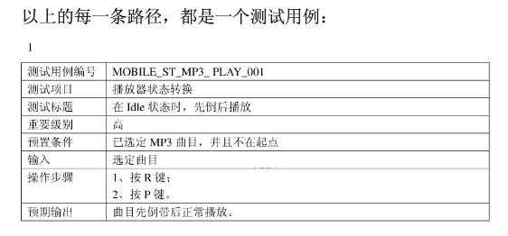

Slide 126
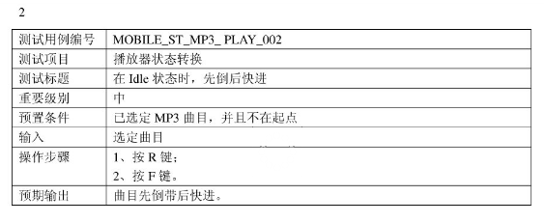

Slide 127
3.6.2 模糊测试方法
模糊测试（Fuzz testing）方法，简单的说，就是构造大量的变异数据作为系统的输入，从而检验系统在各种数据情况下是否会出现问题
模糊测试方法可模拟黑客对系统发动攻击测试，完成安全性测试，并能应用于服务器的容错性测试
缺乏严密逻辑性，不去推到哪个数据会造成系统破坏，而是设定一些基本框架，在此框架内产生尽可能多的杂乱数据进行测试，发现以下意想不到的系统缺陷
参考网站：
http://www.cs.wisc.edu/~bart/fuzz/fuzz.html
http://sourceforge.net/projects/taof/
www.genexx.org/dfuz
www.fuzzing.org

Slide 128
步骤
通过随机或半随机方式产生大量数据
测试工具将生成的数据发送给被测试系统
测试工具检查被测系统的状态
根据被测系统的状态判断是否存在潜在的安全漏洞
例子：

Slide 130
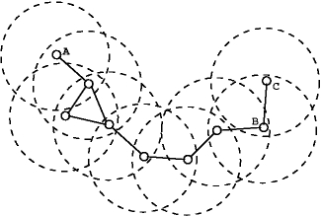
3.7 形式化方法
3.7.1 形式化方法
3.7.2 形式化验证
3.7.3 扩展有限状态机方法

Slide 131
3.7.1 形式化方法
形式化方法:基于数学的方法（数学表示、精确的数学语义）来描述目标软件系统属性的一种技术
形式化规范说明语言的构成：语法、语义和一组关系
形式化方法可应用在软件规格和验证之上，包括软件系统的精确建模和软件规格特性的具体描述，即可以看作是面向模型的形式化方法和面向属性的形式化方法
可参考：
http://en.wikipedia.org/wiki/Formal_method

Slide 132
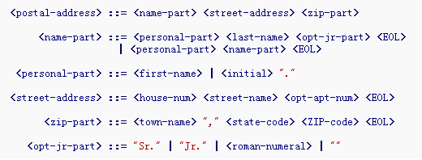
示例
巴科斯范式（Backus–Naur Form, BNF)

Slide 133
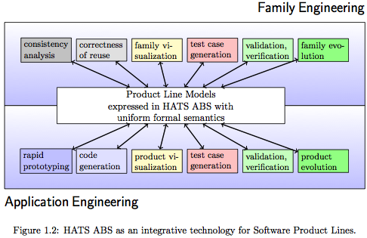
形式化三部曲
形式化描述
形式化开发
形式化验证

Slide 134
形式化的具体方法
基于模型的方法，如Z语言、B语言等
代数方法，如OBJ、CLEAR、ASL、ACT等
过程代数方法，如CSP、CCS、ACP、LOTOS、TPCCS等
基于逻辑的方法，如区间时序逻辑、Hoare 逻辑、模态逻辑、时序逻辑、时序代理模型等。
基于网络的方法

Slide 135
3.7.2 形式化验证
形式化验证，就是根据某些形式规范或属性，使用形式逻辑方法证明其正确性或非正确性。
一般通过形式化规范进行分析和推理，研究它的各种静态和动态性质，验证是否一致、完整，从而找出所存在的错误和缺陷。
无法证明某个系统没有缺陷，因为不能定义 “没有缺陷”。只能证明一个系统不存在我们可以想得到的缺陷，以及验证满足系统质量要求的属性

Slide 136
形式化验证的一些具体方法
有限状态机（FSM）或扩展有限状态机（EFSM）
SPIN和线性时态语言
UML 语义转换
标准RBAC模型
扩展的RBAC模型和基于粒计算的RBAC模型
符号模型检验
BAN逻辑模型

Slide 137
3.7.3 扩展有限状态机方法
有限状态机（ Finite State Machine ，FSM）是对象行为建模的工具，以描述对象在其生命周期内所经历的状态序列，以及如何响应来自外界的各种事件
有限状态机模型包括5个元素，输入符号，输出符号，状态集合，状态转移函数，输出函数

Slide 138

扩展有限状态机（EFSM）是在FSM基础上增加了动作和转移条件，以处理系统的数据流问题
EFSM增加一个初始状态，并把状态转移函数，输出函数变为变量集合，转移集合
输入和输出
初始状态
转移集合
变量集合
状态集

Slide 139

EFSM示例-1

Slide 140

EFSM示例-2
上

Slide 141
基于EFSM的测试的输入应该包含两部分：测试输入序列及其包含的变量值
手工选取这些测试数据十分繁琐，一般需要采用自动选取的方法，如聚类方法，二叉树遍历等方法
为实用软件编写状态机的工作比较复杂，需要投入大量时间，精力才能描述状态机中的各种状态，需要开发一些工具自动生成有限状态机的框架代码

Slide 142

EFSM工具 - FSME

Slide 143
示例：状态图
一个堆栈的状态图(state diagram)
top
pop
[height> 1]
push
*
push
[height < max-1]
top
init
push
push
[height = max-1]
empty
filled
full
pop
[height= 1]
pop
delete
说明
Initial and final state
state transition
Name
state
来源: nach Spillner, Linz: Basiswissen Softwaretest, 2005
Notes:
143

Slide 144
状态表
输入 状态 | init | push | pop | delete | top
initial | empty
empty |  | filled | error | deleted | error
filled |  | filled(1) full(2) | empty(3) filled(4) | error | filled
full |  | full | filled | error | full
deleted
(1)--push [height < max-1] (3)--pop [height = 1]
(2)--push [height = max-1] (4)--pop [height > 1]
Notes:
144

Slide 145
状态转化树生成测试用例
initial
init
pop
empty
delete
ERROR
top
push
deleted
ERROR
filled
delete
ERROR
pop
push
push
pop
top
empty
filled
full
filled
filled
push
*
pop
delete
top
full
full
filled
ERROR
Notes:
145

Slide 146
1
2
R₄
9
3
13
R₅
4
11
10
R₃
5
12
R₁
6
R₂
7
8

